Slide 1
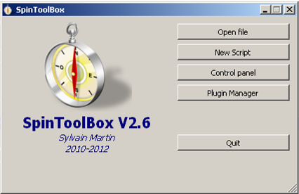
1
2
3
4
5
1

Slide 2
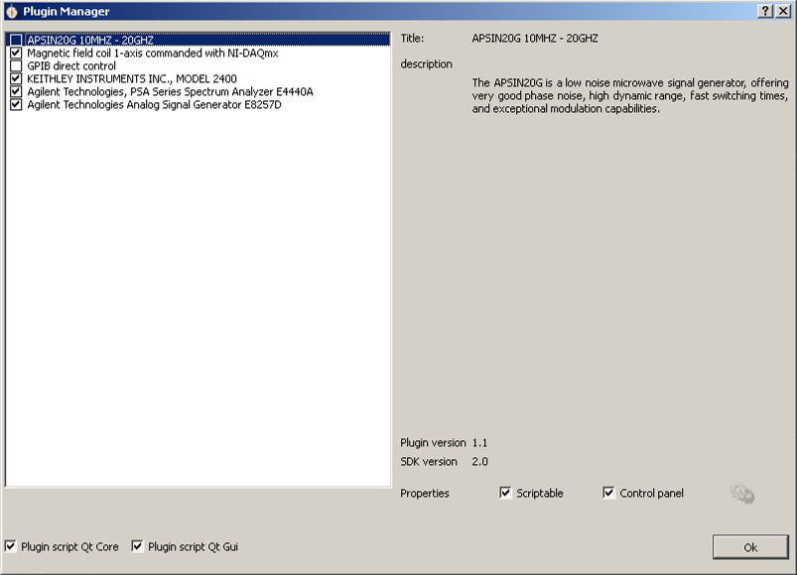
2
1
3
4
5
6
7

Slide 3
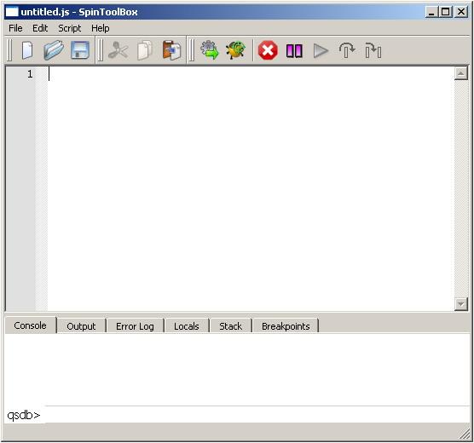
2
3
1
4
5

Slide 4
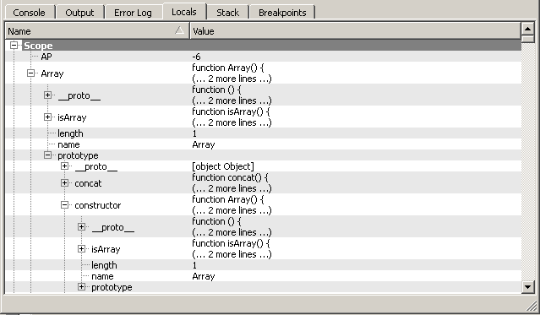

Slide 6
